Slide 1
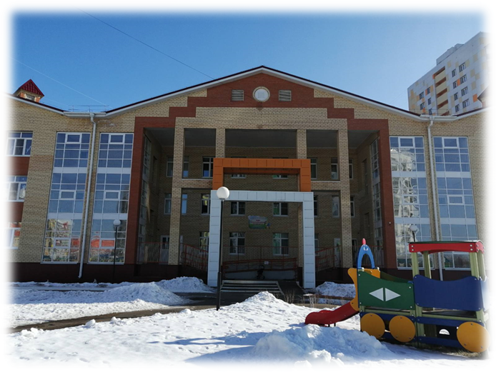
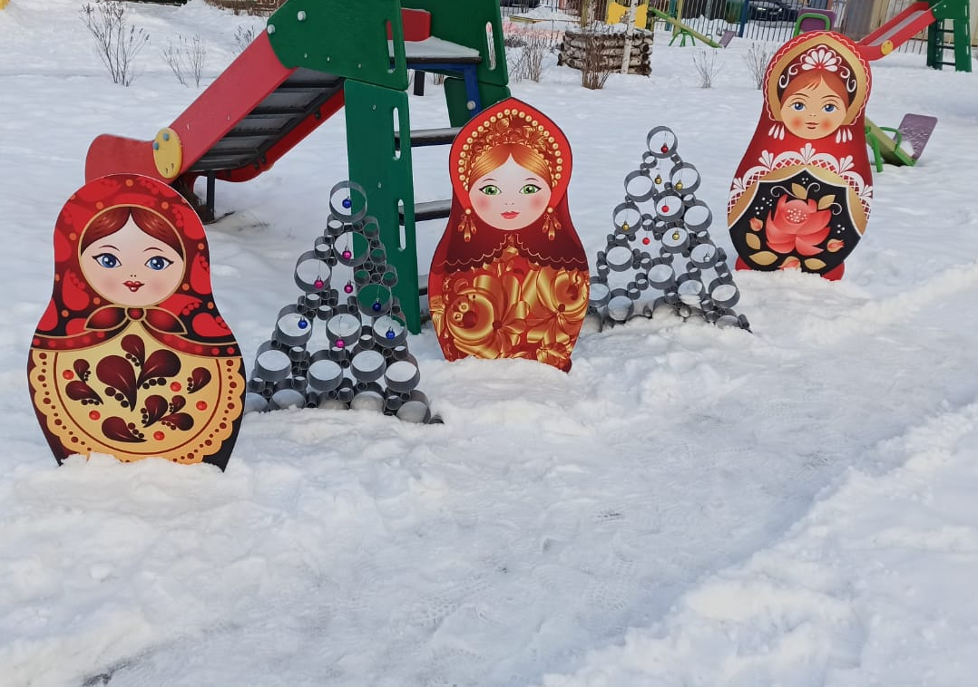
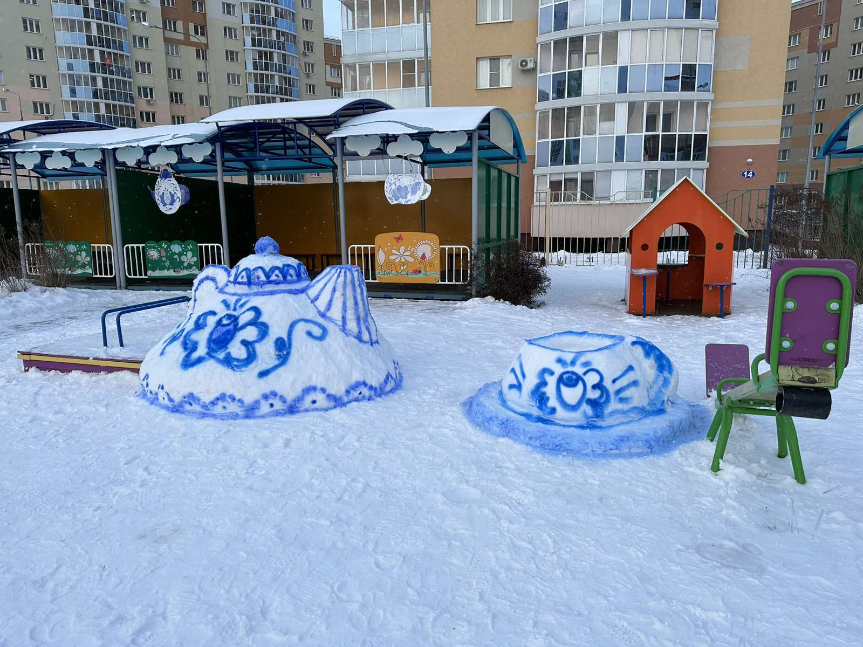
Муниципальное автономное дошкольное образовательное учреждение «Центр развития ребенка – детский сад №17» г.о. Саранск
Зимняя площадка дошкольной образовательной организации -2023

Slide 2
Вид проекта: творческий.
Участники проекта: воспитанники, воспитатели, родители.
Актуальность:
Морозная русская зима - замечательное время для укрепления здоровья детей. Прохладный ветер, легкий морозец, движение на воздухе - хорошая закалка детского организма. После снегопада воздух особенно чистый, и можно кататься на санках, лыжах, коньках, играть в подвижные игры.
Вместе с родителями мы решили украсить наши прогулочные участки. Идей было много. Мы остановились на теме воспитания у детей нравственно-патриотических чувств посредством приобщения к народной культуре.

Slide 3
Целью работы является воспитание у дошкольников патриотических чувств через приобщение детей к истокам народной культуры. Создание благоприятных условий для воспитательно-образовательной работы с детьми на прогулке в зимнее время, повышение двигательной активности детей в условиях детского сада.
Для реализации цели предусмотрено решение следующих задач:
Воспитывать у детей чувство любви, долга, ответственности, уважения красоты, доброты, привязанности, к своей родине, родным местам, народной культуре.
Развивать в ребенке способность к пониманию культуры своего народа и позитивном отношению к культуре других народов.
Способствовать развитию творческих способностей детей в создании пространства для формирования у детей эстетического вкуса.
Содействовать укреплению связей семьи и детского сада через привлечение родителей, воспитателей и детей к совместной деятельности.

Slide 4
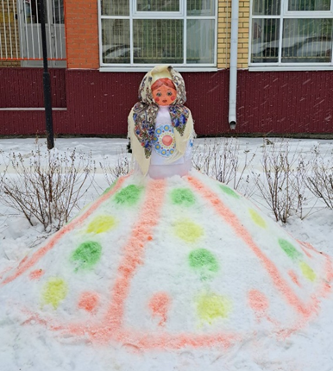
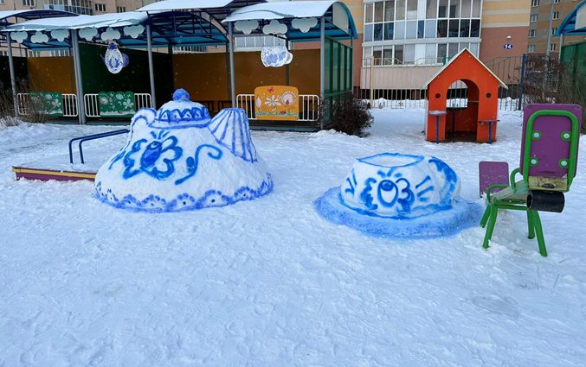
Каждый год участки нашего детского сада становятся необыкновенными, как в сказке. Необычно красивые, оригинальные по своему замыслу снежные постройки появились этой зимой на территории нашего детского сада: яркие матрешки, дымковские игрушки, предметы посуды расписанные небесно-голубой гжелью , персонажи любимых сказок, лабиринты и многое др.

Slide 5
Этапы реализации проекта
Этапы | Деятельность детей | Деятельность педагога | Деятельность родителей
I этап Подготовительный | 1. Знакомство с национальной культурой, бытом; с русским народным творчеством; с русскими народными играми. 2. Рассматривание иллюстраций и фотографий. 3. Рассматривание картины «Зимние забавы» 4. Беседа с детьми о назначении построек. | 1. Изучение материала в интернете. 2. Изучение методической литературы. 3. Oрганизация деятельности детей и родителей. | 1. Совместно с детьми изображают свой проект участка группы. 2. Решают задачу организации деятельности.
II этап Практическая деятельность | 1. Сбор снега на участке для будущих построек. 2. Подготовка оформления для снежных фигур | 1. Направляет и контролирует осуществление проекта. 2. Оказывает практическую помощь. 3. Оформляет с родителями постройки на участке. | 1. Сбор материала для оформления снежных фигур. 2. Помощь в сборе снега на участке для будущих построек. 3. Помощь в оформлении снежных форм.
III этап Презентация | Представление окружающим продукта своей деятельности.

Slide 6
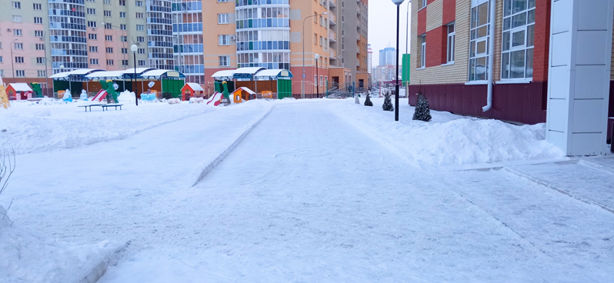
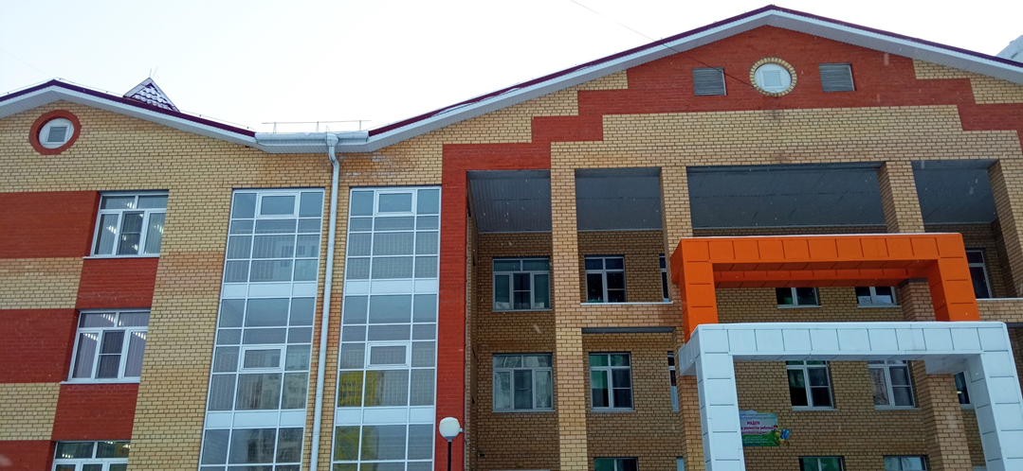
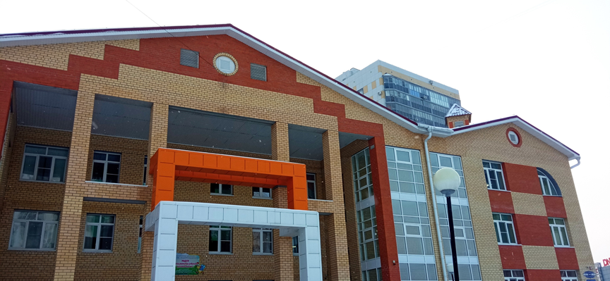
Состояние территории ДОО:
отсутствие сосулек, скользких дорожек
Тропинка эта – дружная, Хорошая и нужная. Здесь никогда не ссорятся, Все ладят – красота! Хожу по ней с Артёмкою, Брожу по ней с Алёнкою И даже с вредным Павликом Гуляю… иногда.
В здание заходишь если, Ты постой чуть-чуть на месте. И на крышу посмотри, нет сосулек? Так иди!

Slide 7
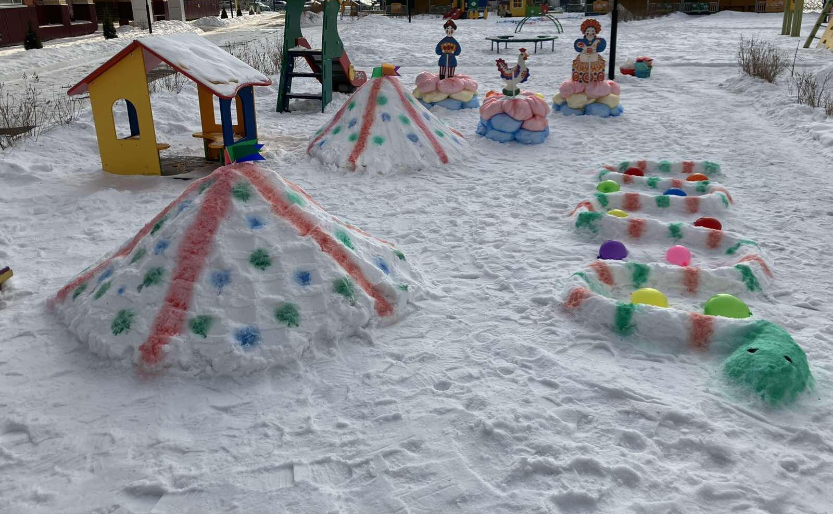
Участки первых младших групп № 1 и 4 украшают фигуры дымковских игрушек
ИВАШКА. Брюки в красную полоску, Синяя рубашка, Кудри завиты волной Зовут его Ивашка. У Ивашки есть щенята, Весёлые, забавные. Они всюду рядом с ним, Вот какие славные!
БАРЫШНИ. Дымковские барышни Видные да статные, Яркие, нарядные — Воображули знатные. На головах кокошники, А в ушах серёжки, Кофточки с оборками, На ногах сапожки.

Slide 8
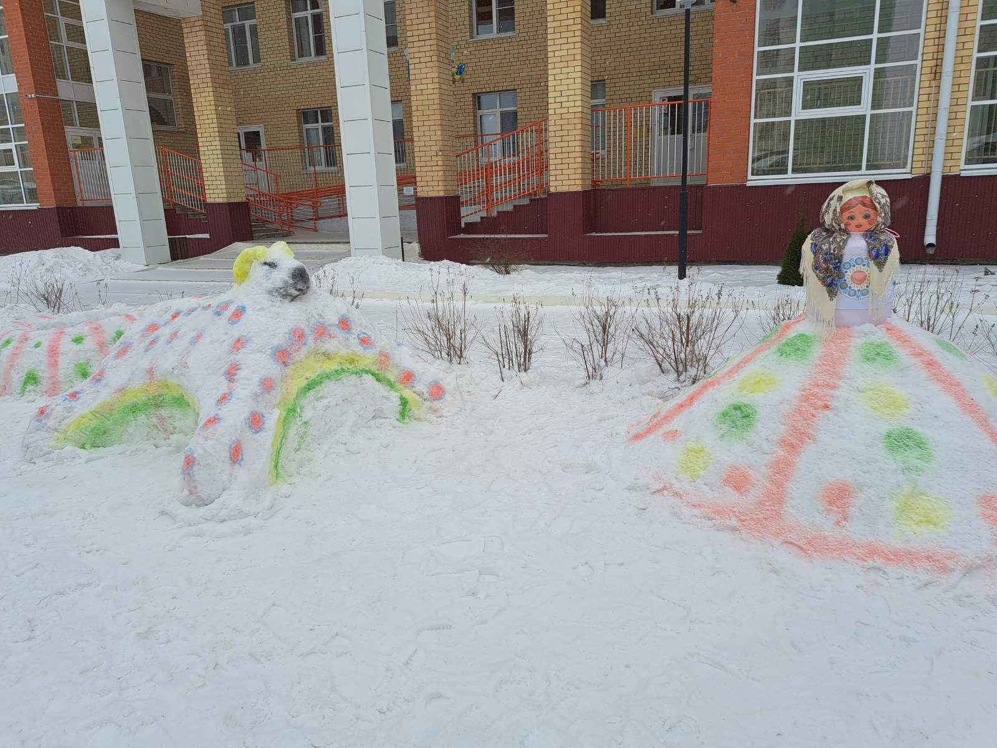
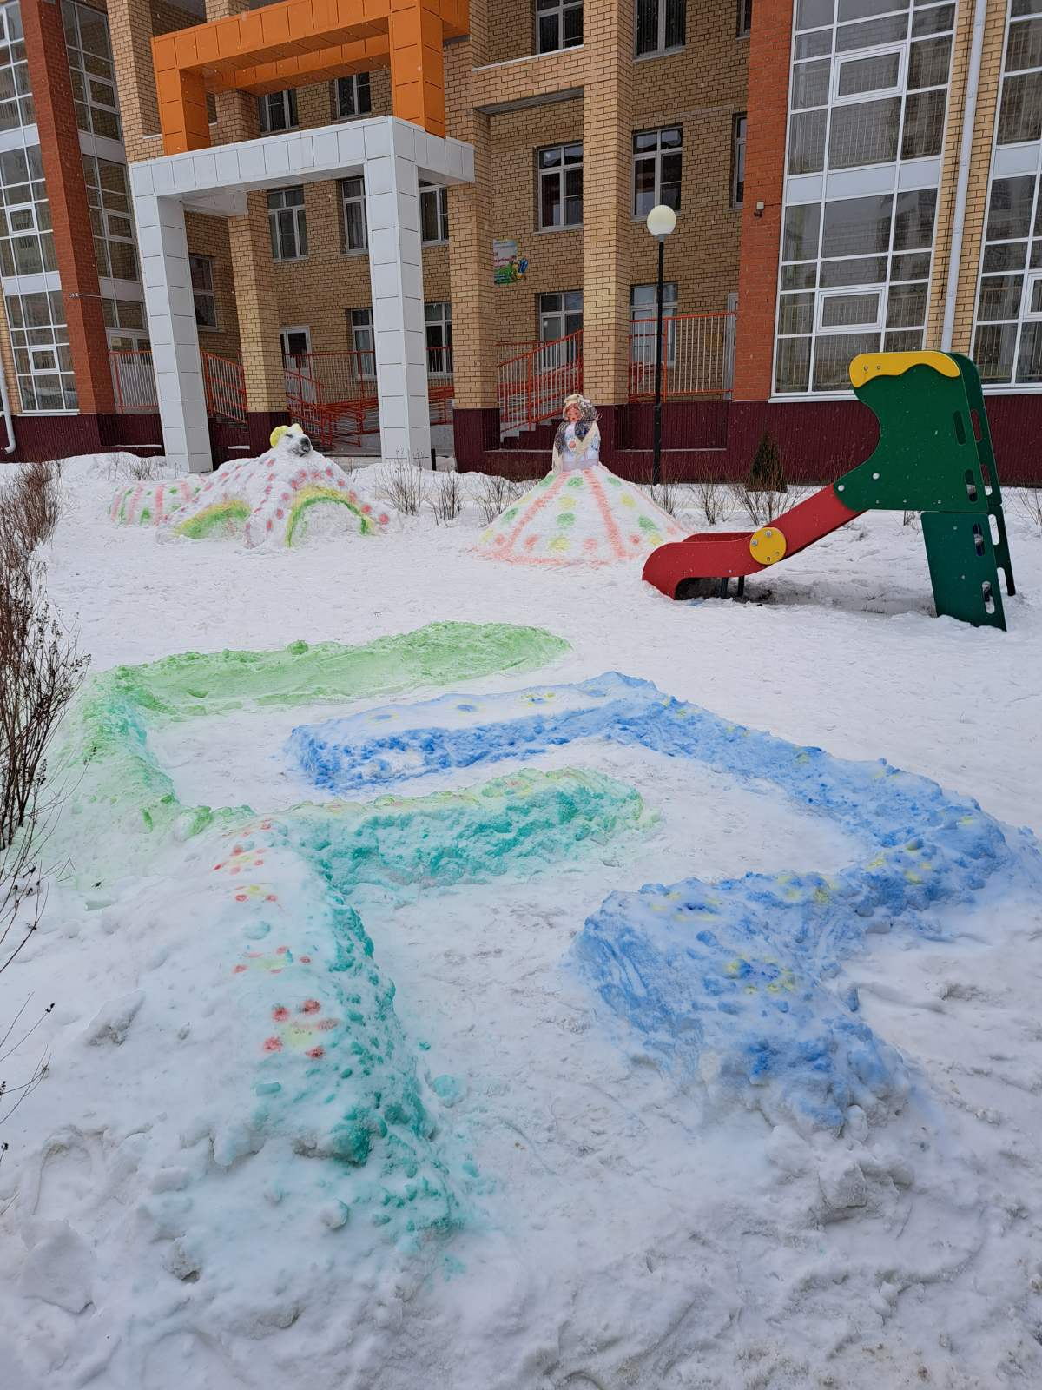
Участок первой младшей группы № 4
Молодцы и девицы, Кони и зверушки — Грусть-тоска развеется Дымковской игрушкой!

Slide 9
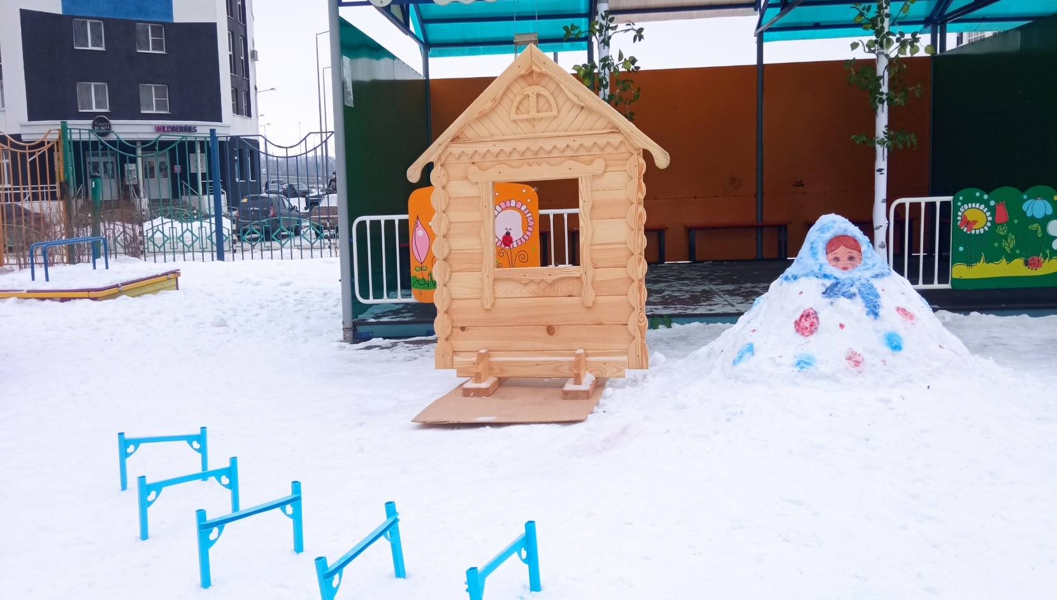
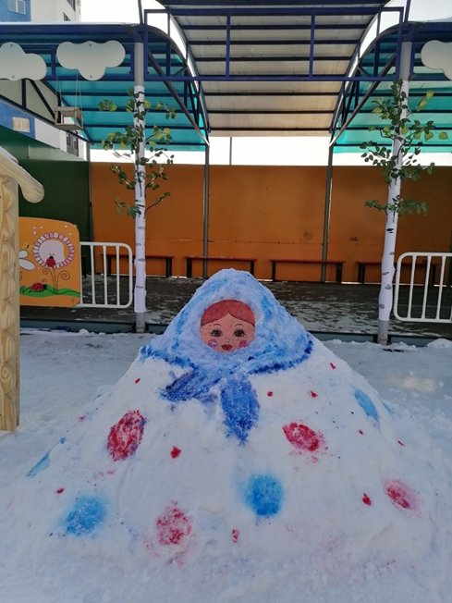
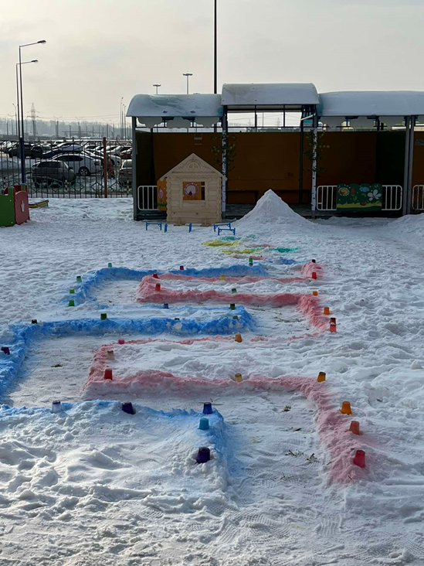
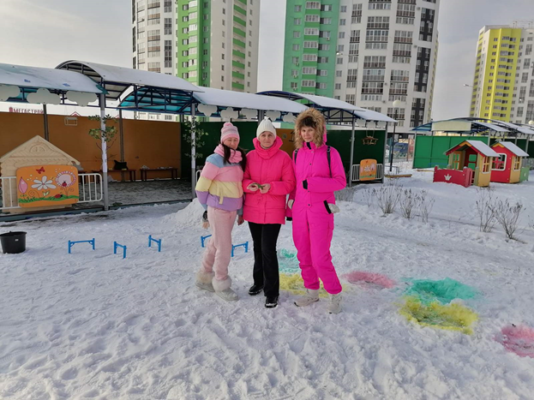
На участке второй младшей группы № 2 живет-поживает русская девица-красавица

Slide 10
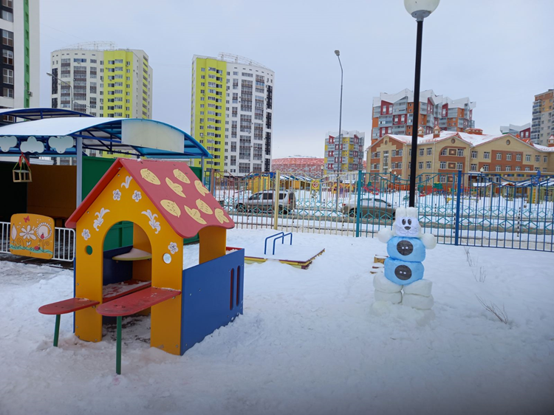
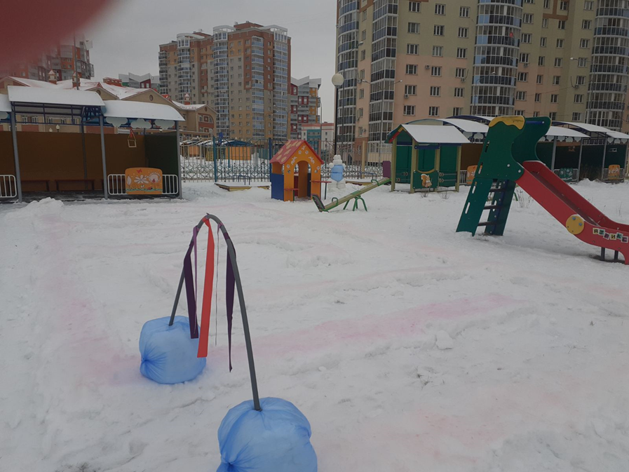
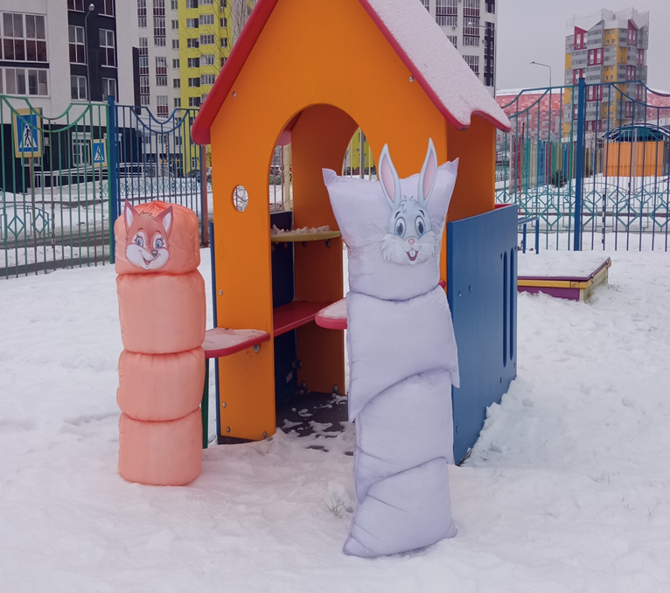
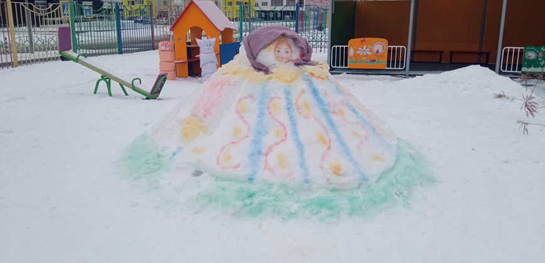
На участках вторых младших групп № 3 и 7 детей встречают персонажи из любимых сказок.

Slide 11
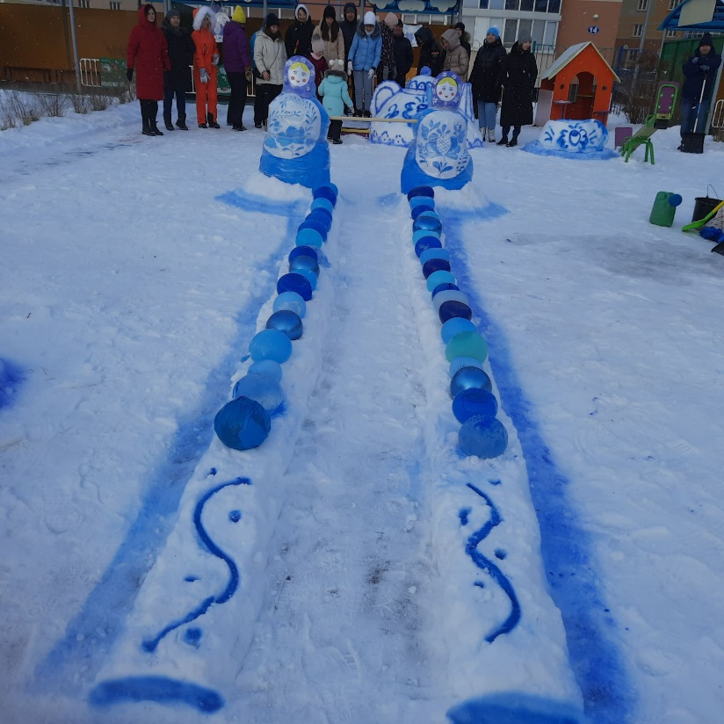
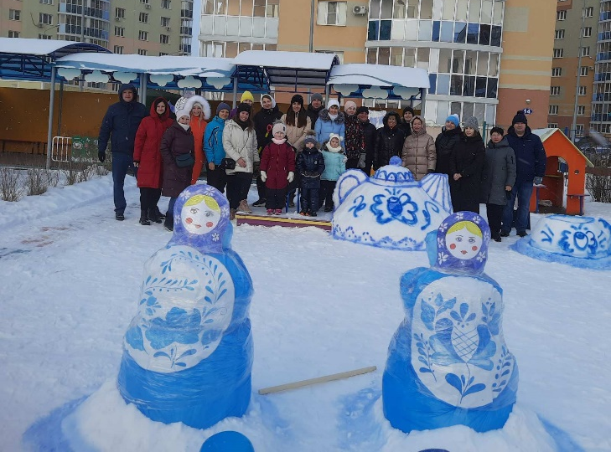
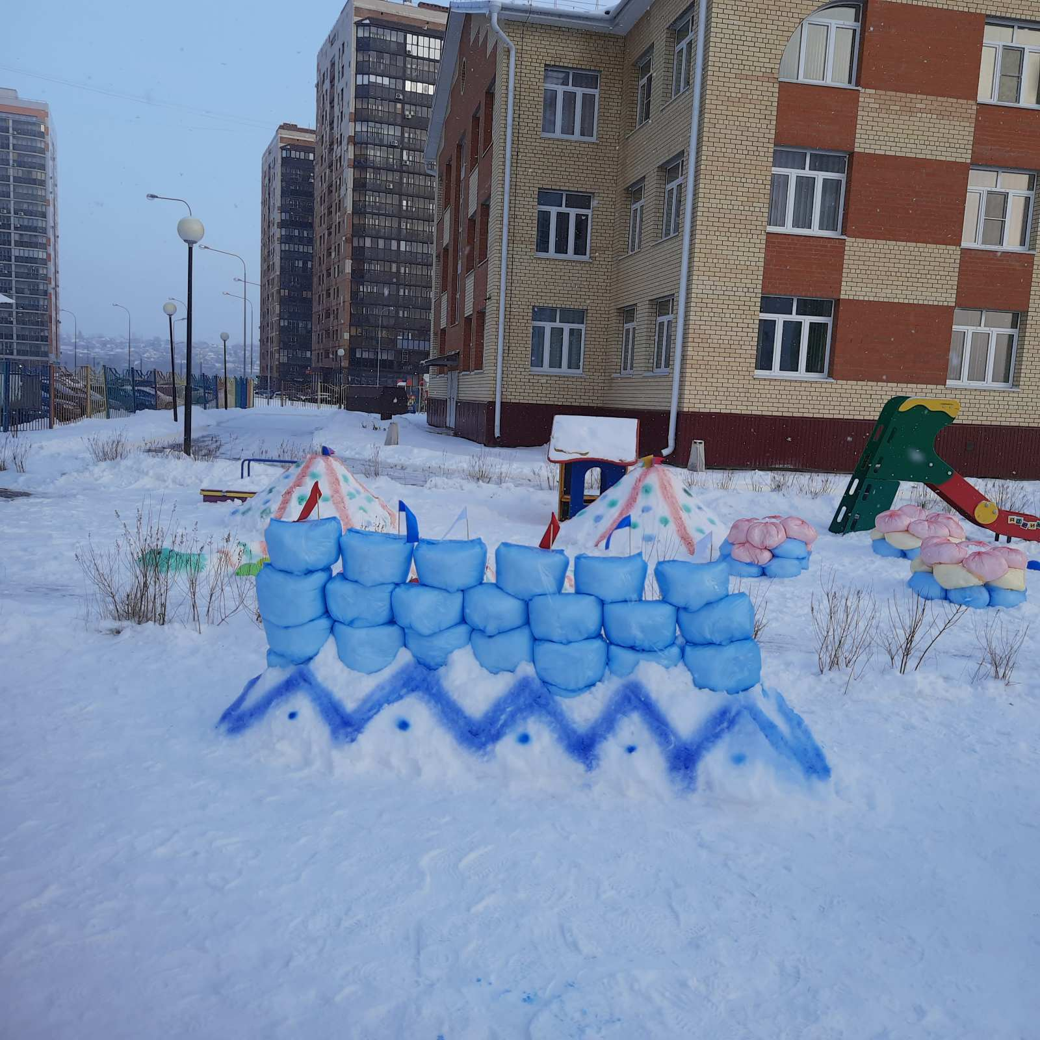
Участок средней группы № 5 украшает гжельская роспись

Slide 12
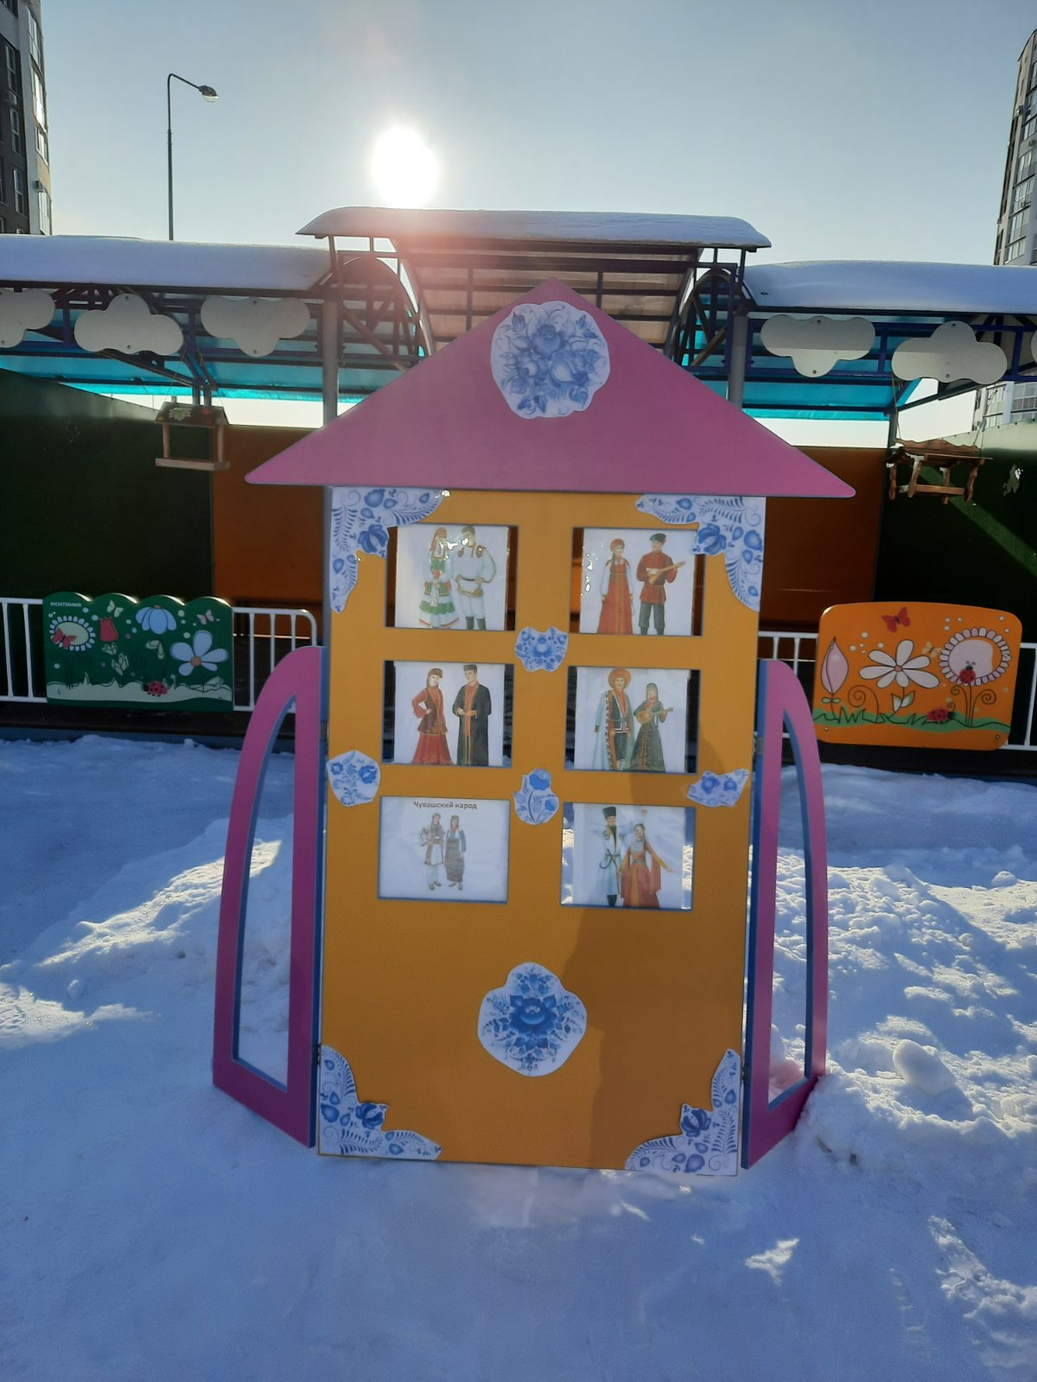
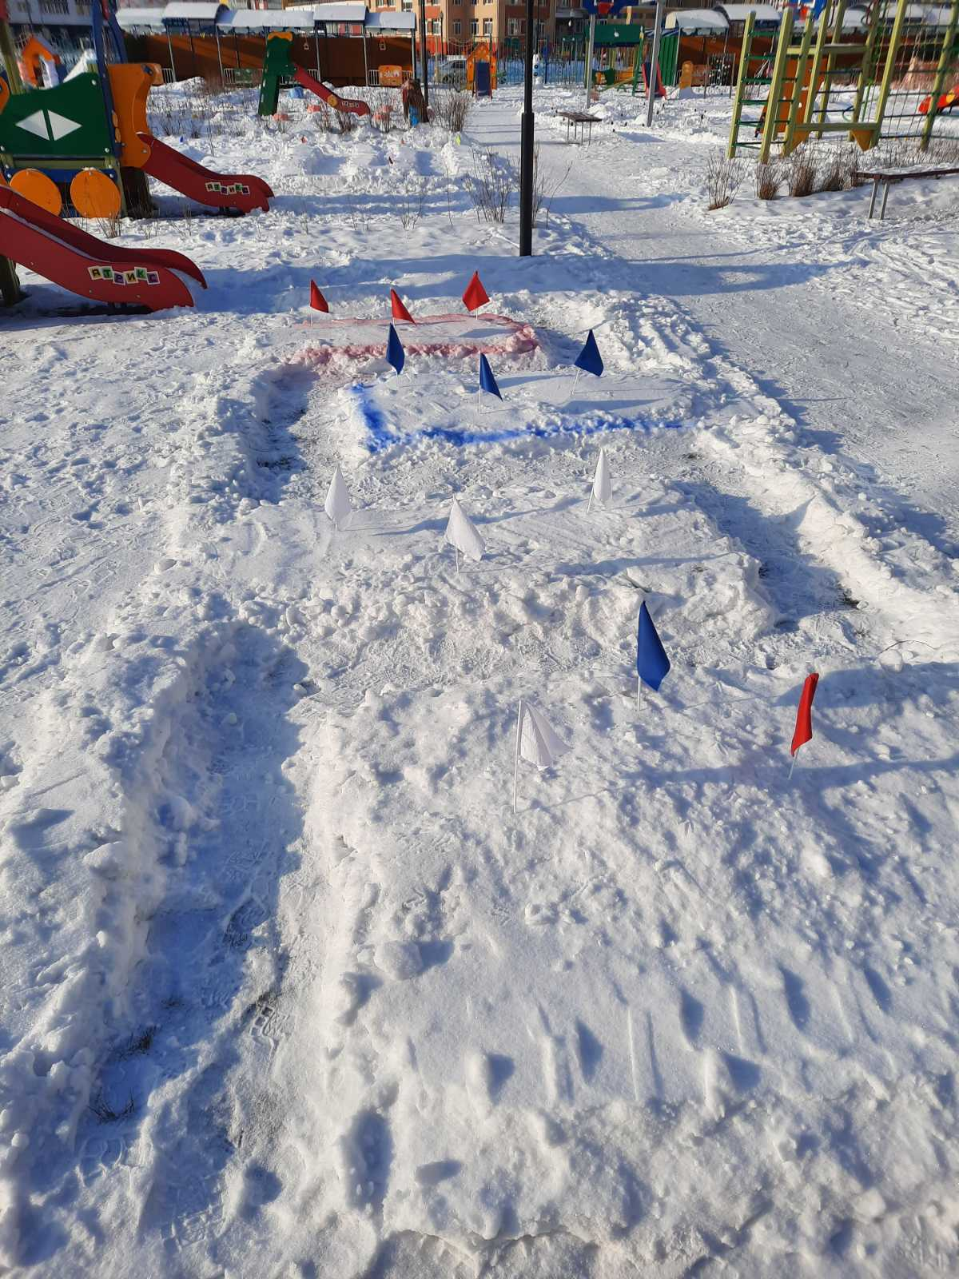
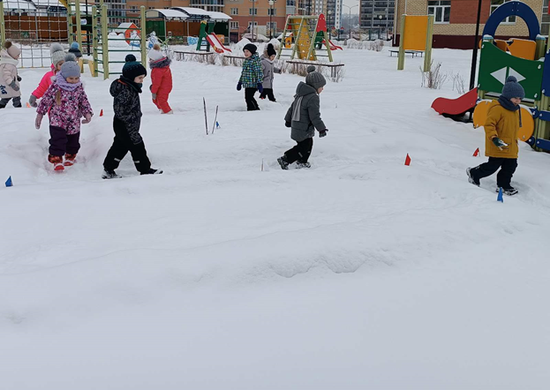
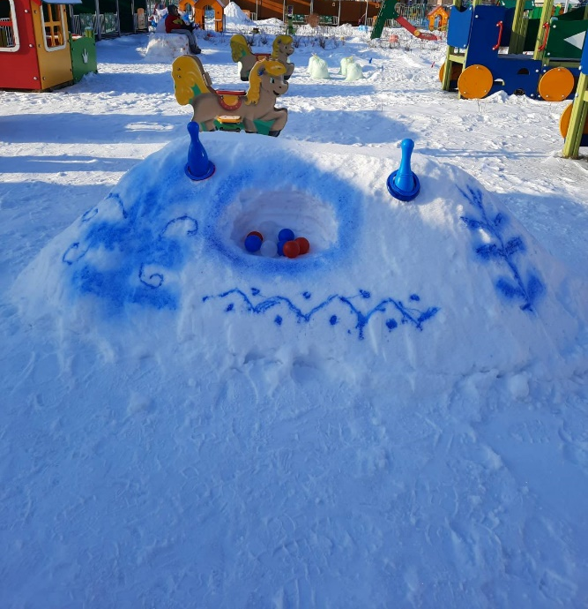
Участок средней группы № 8
Стоит терем-теремок,
Он не низок, не высок.
Кто, кто в теремочке живёт? Кто, кто в невысоком живёт?
А живут-поживают народы России
И добра наживают.
По лабиринту мы пойдем,
К теремочку мы придем!

Slide 13
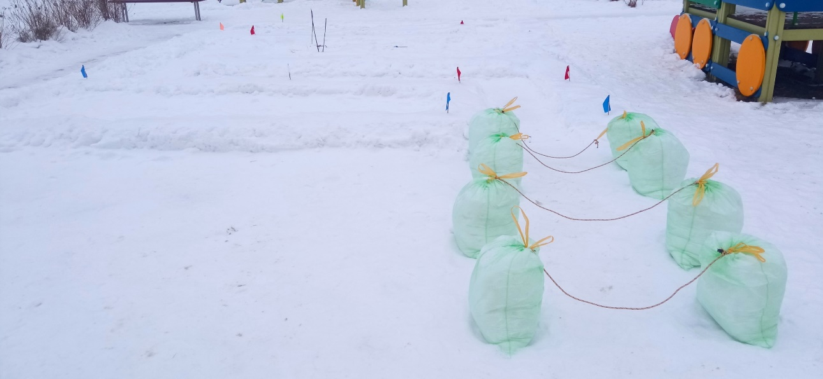
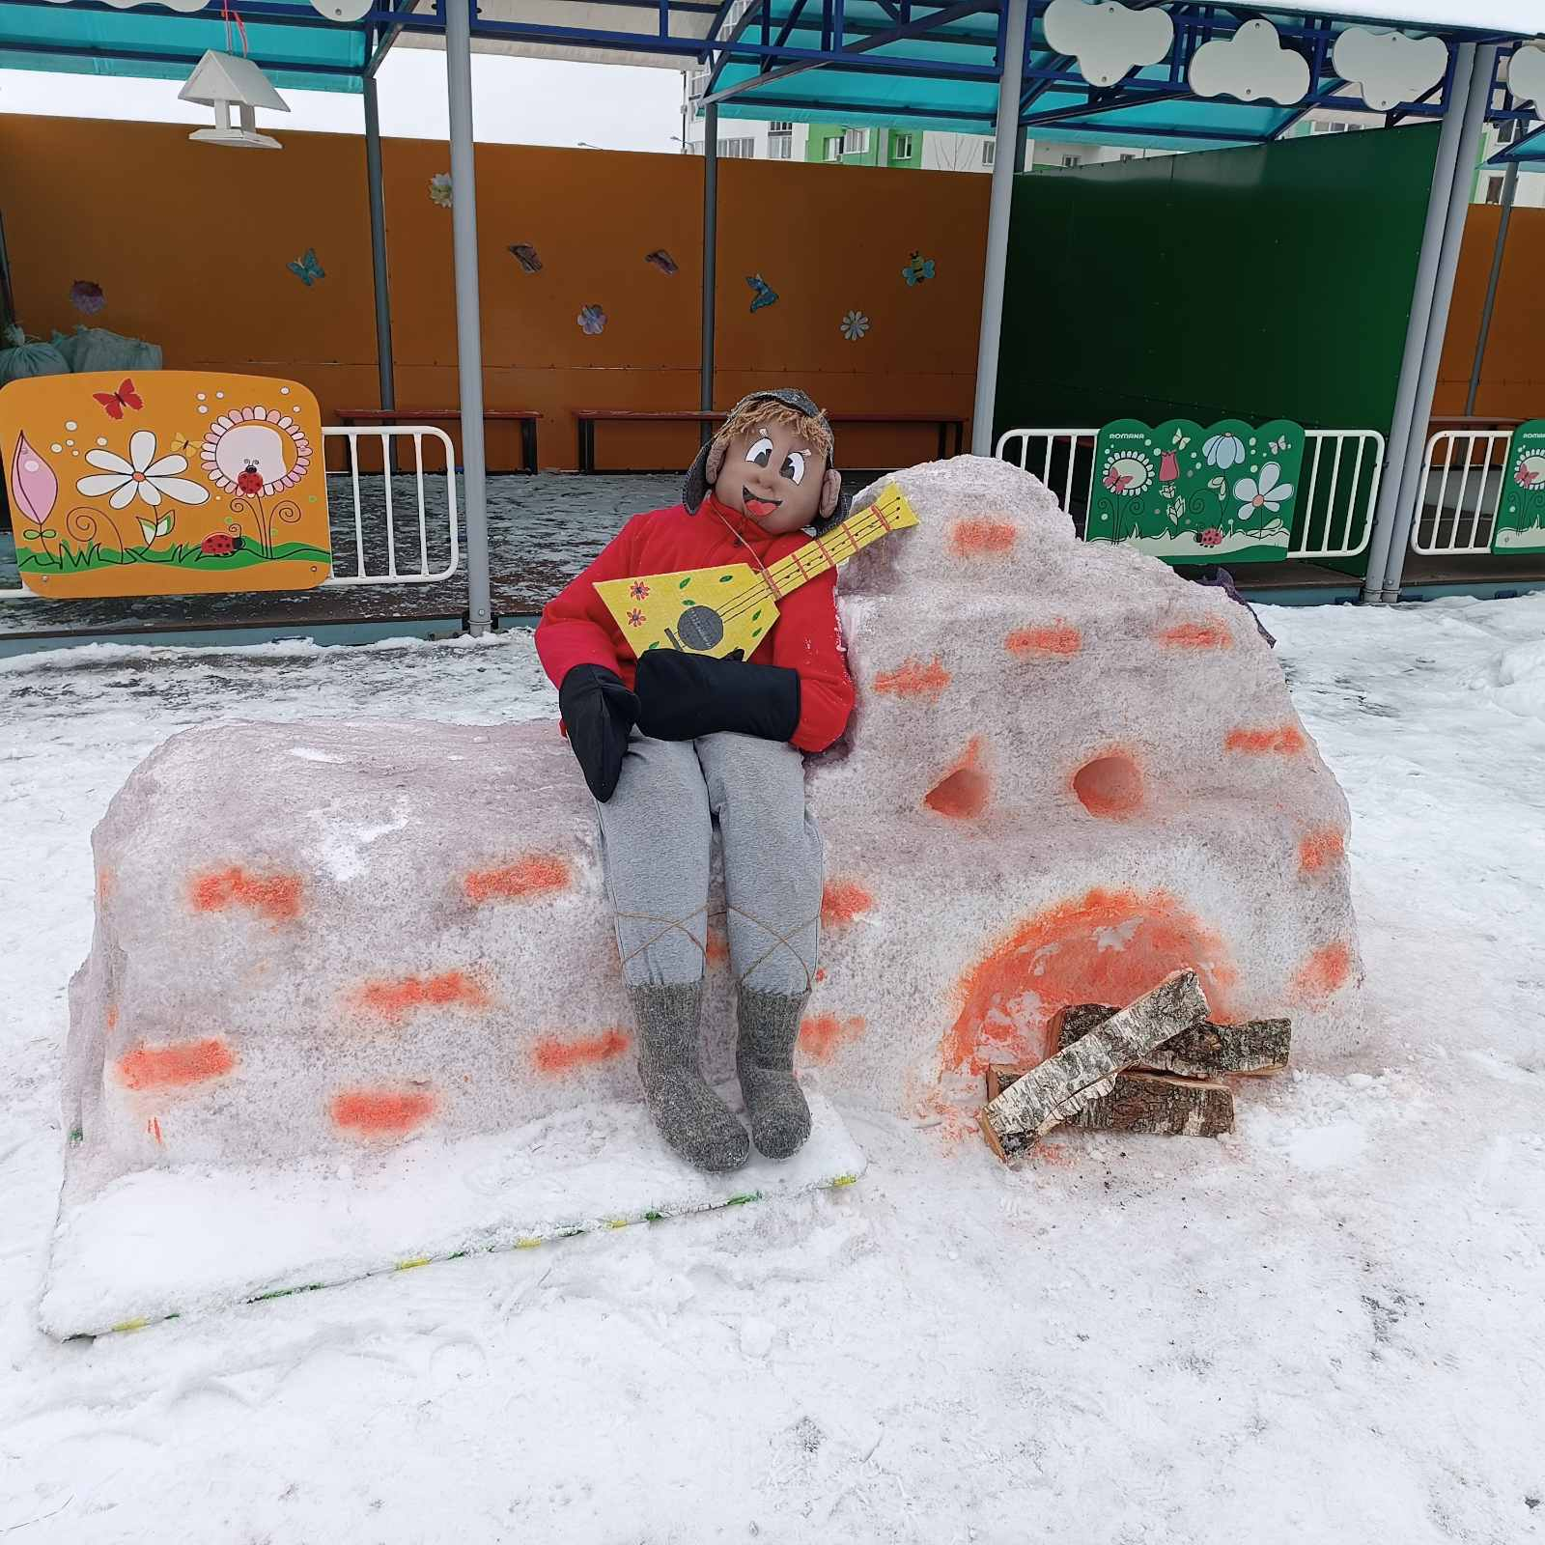
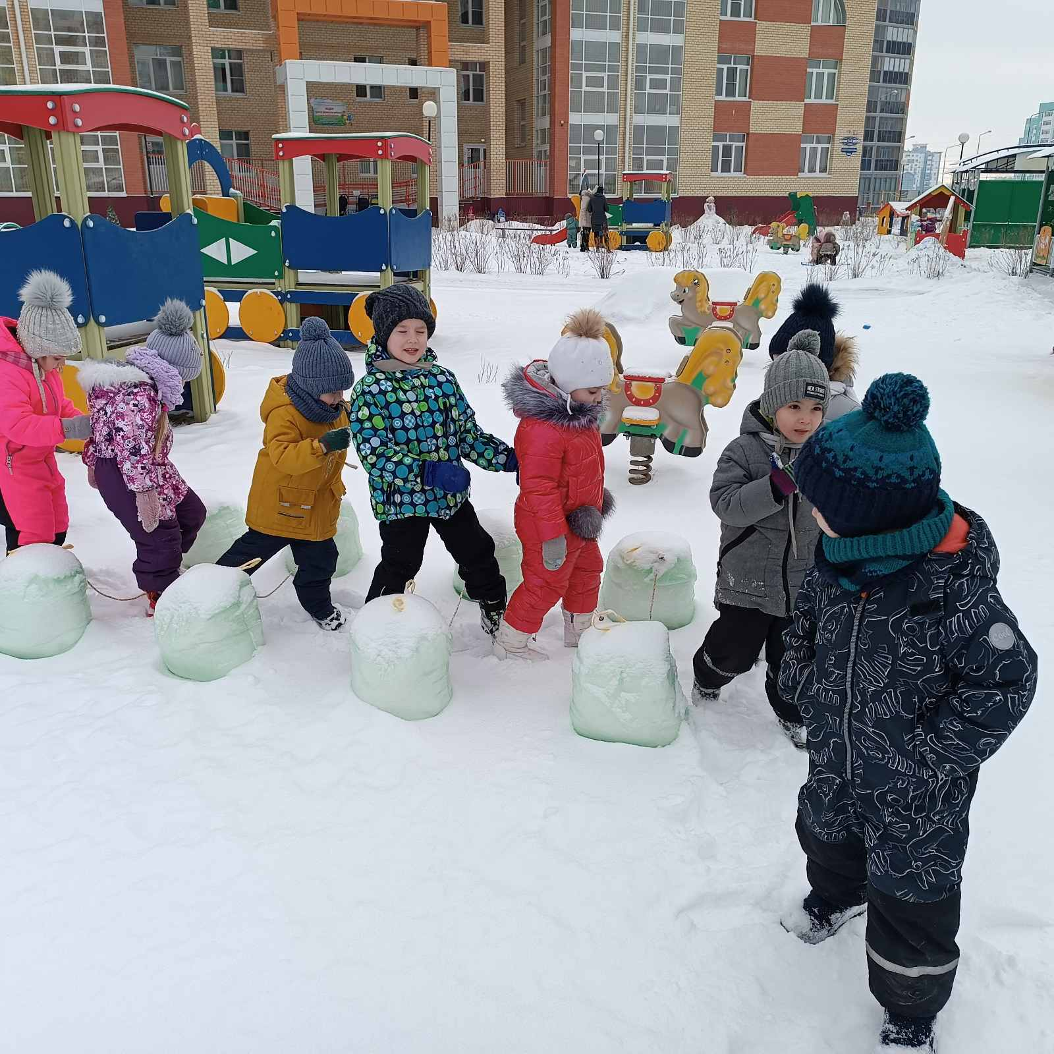
На участке средней группы № 10 прилег на печи Емеля
Уплетая калачи, Ехал парень на печи. Прокатился по деревне И женился на царевне. (Емеля)

Slide 14
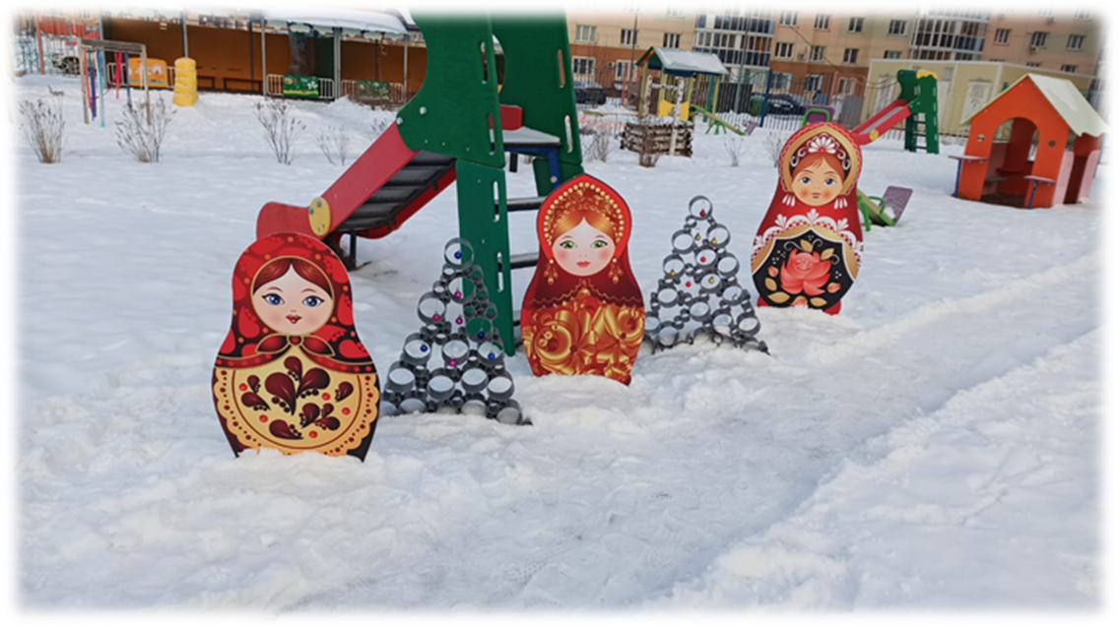
Участок старшей группы № 11 украшают русские матрешки
Эти русские матрешки, Разноцветные одежки, На секреты мастерицы, В старшей прячутся сестрицы. Сколько их там не поймешь, Если младшей не найдешь.

Slide 15
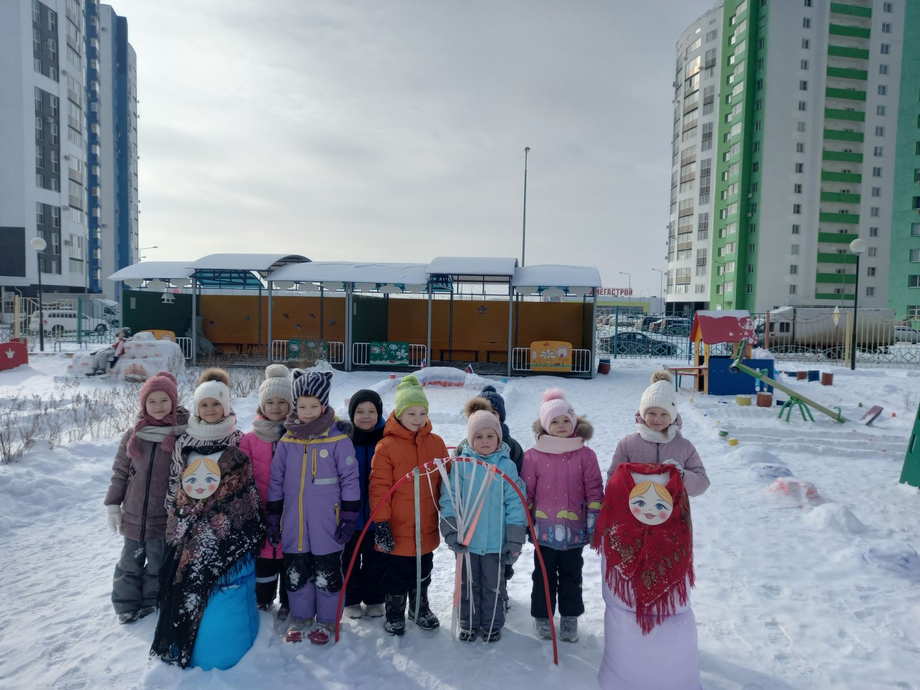
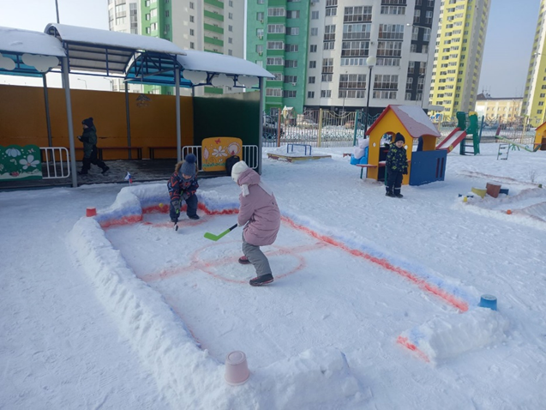
Участок старшей группы № 12
Клюшки на льду, начинаем игру… Шайбу забросим и не одну. Смело в атаку пойдем поскорей. Вихрем закружит всех нас хоккей.
Деревянные подружки Любят прятаться друг в дружке, Носят яркие одёжки, Называются-матрёшки.

Slide 16
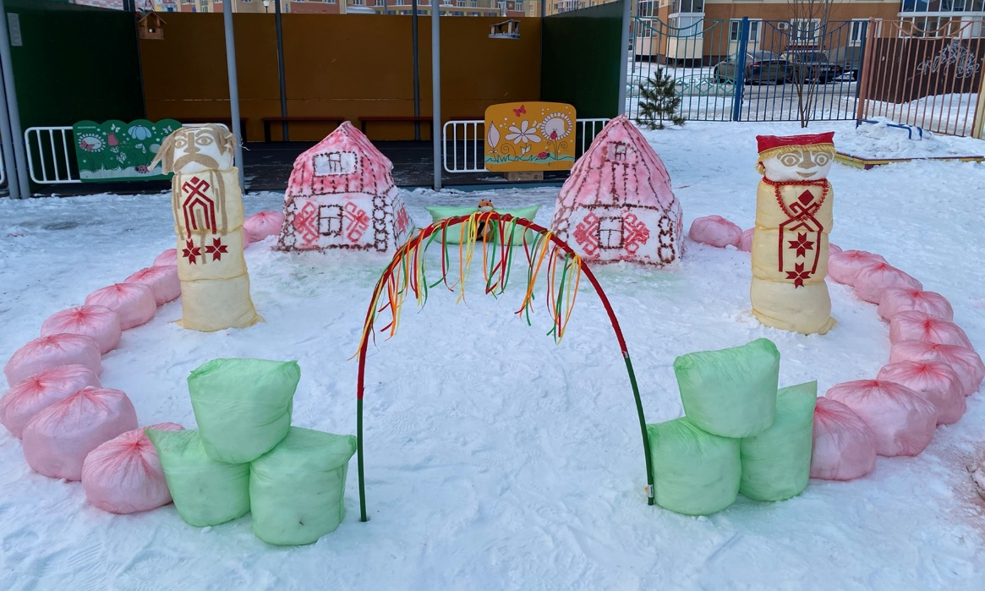
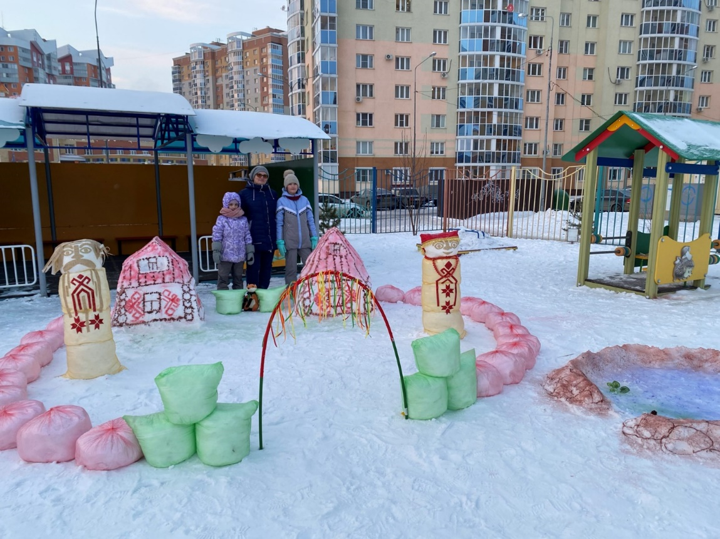
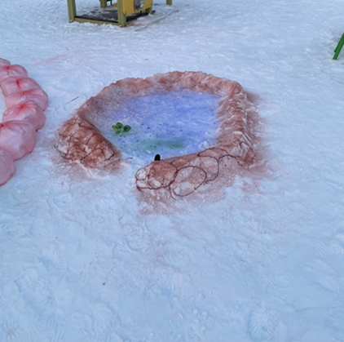
На участке подготовительной группы № 6 детей встречают гостеприимные хозяева «Мордовского подворья»
Гостеприимством славен дом, В нём ждут гостей, за стол сажают. Все разговоры на потом, Гостей вначале угощают.

Slide 17
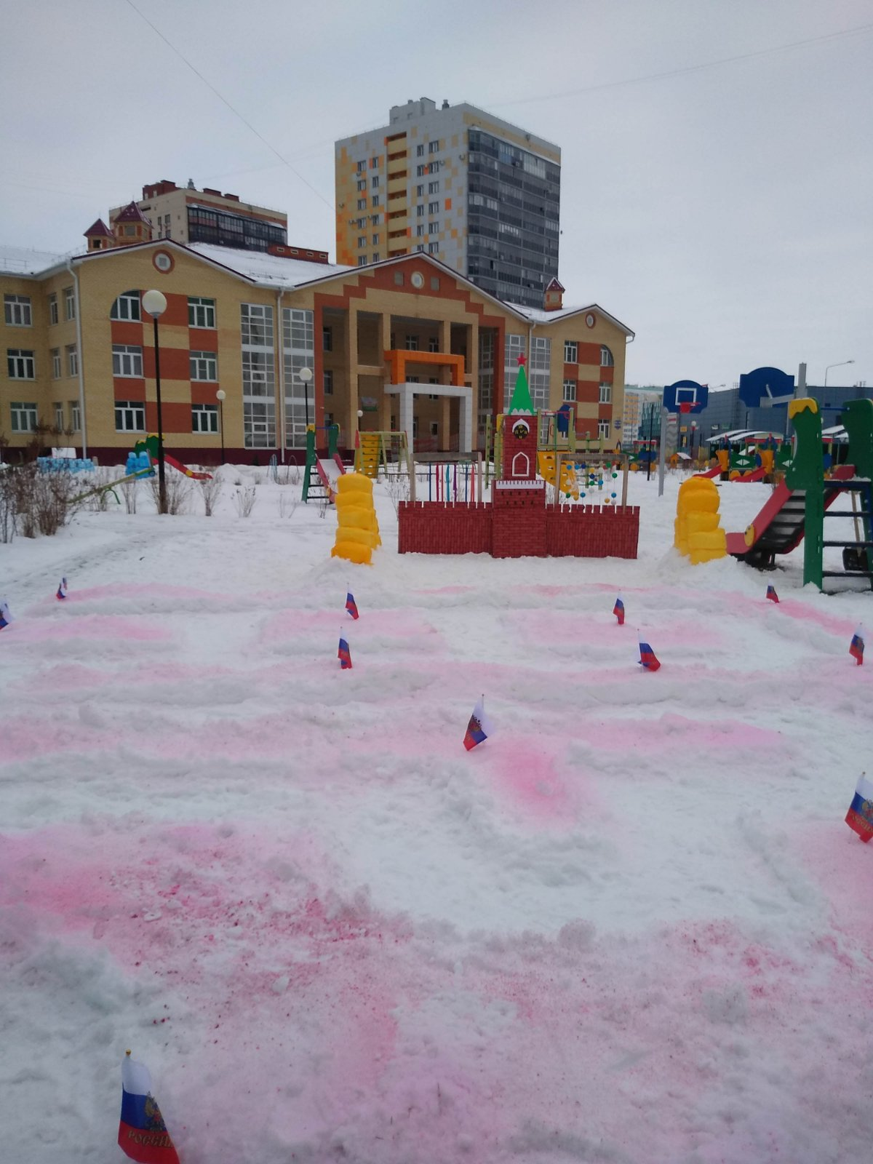
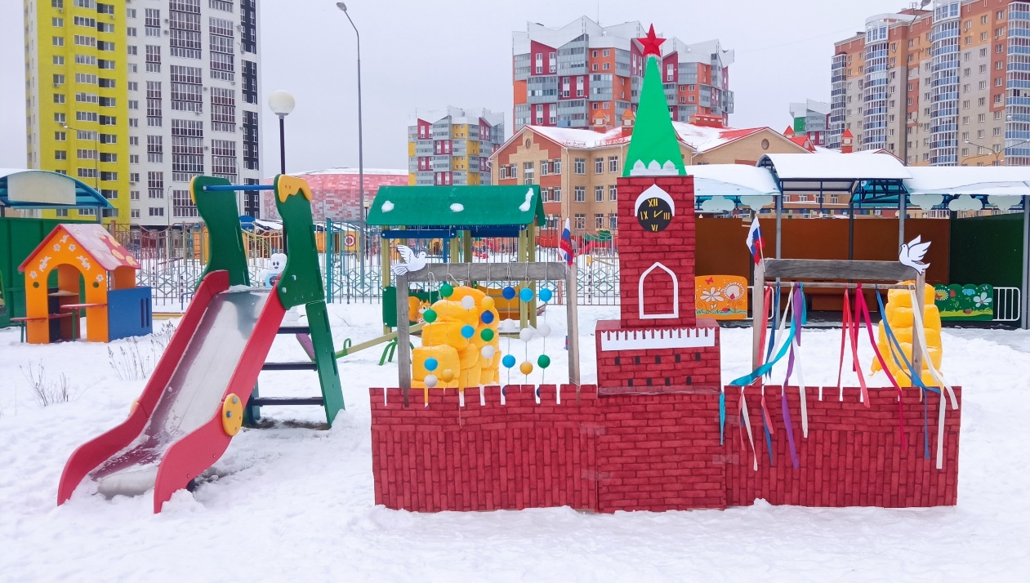
Участок подготовительной группы №9. Спасская башня Московского Кремля
Бьют часы на Спасской башне, Провожая день вчерашний. Говорит стране Москва: НОВЫЙ ДЕНЬ ВСТУПИЛ В ПРАВА! День открытий, день свершений, Покорения преград, Выполнения решений И вручения наград.

Slide 18
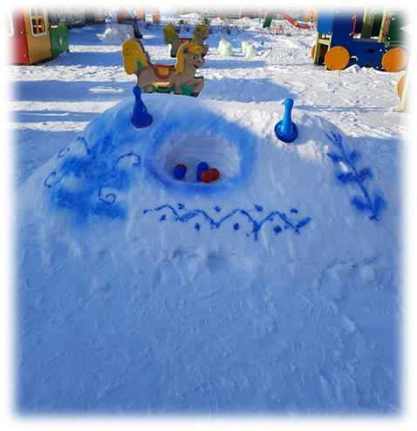
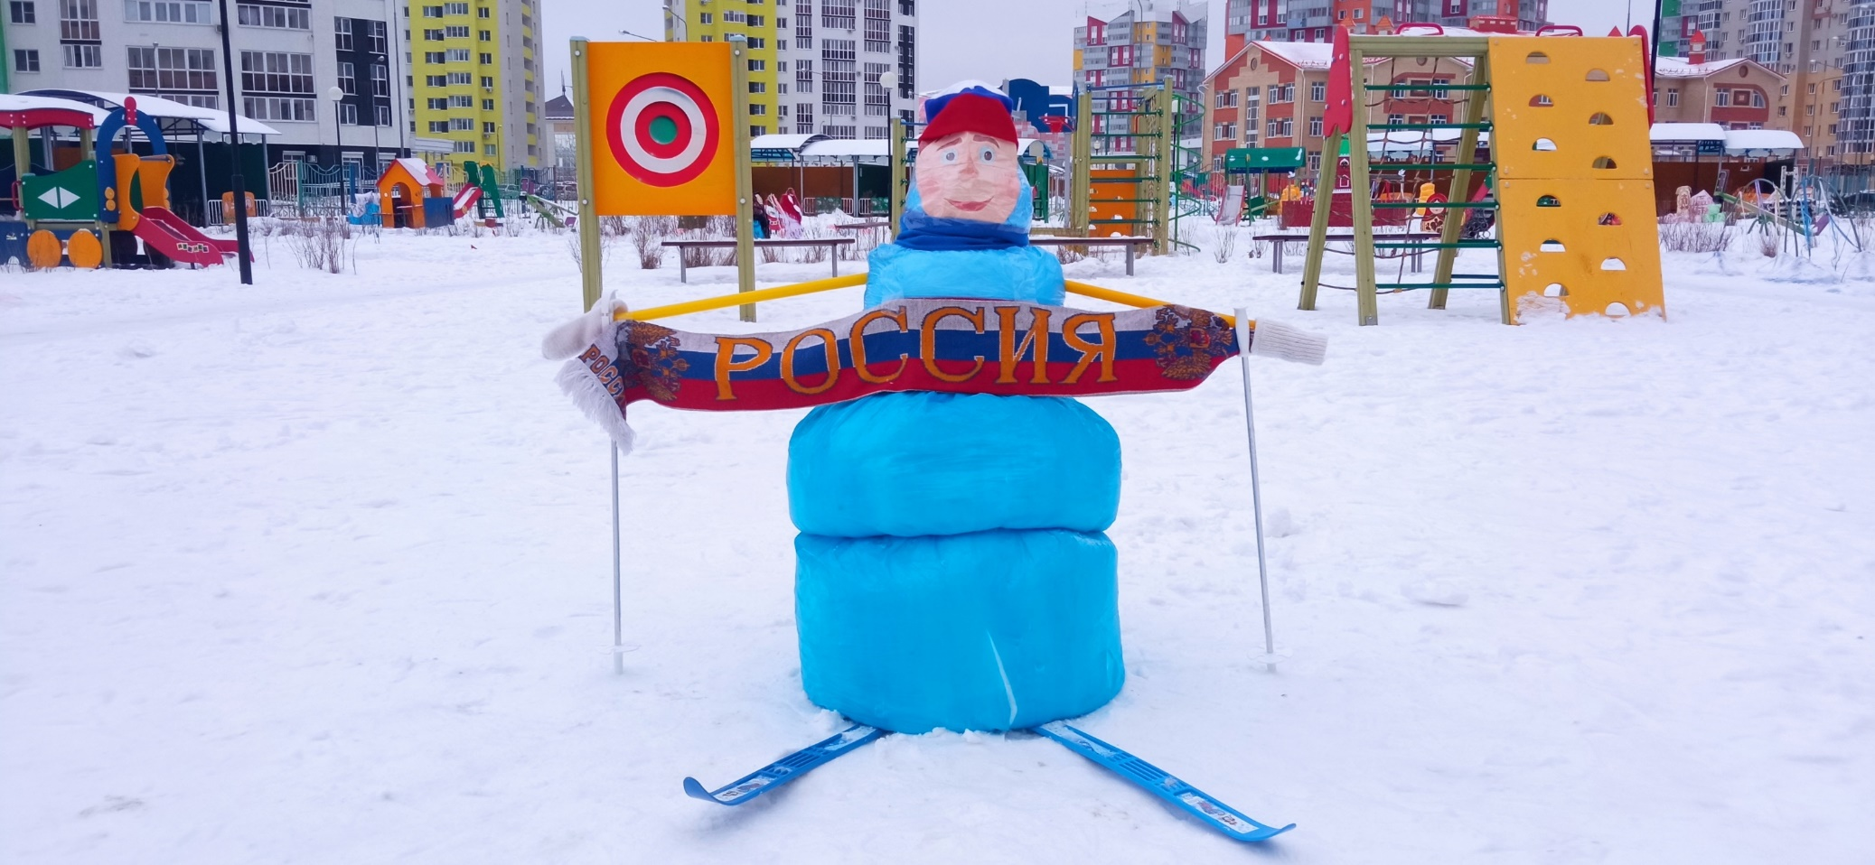
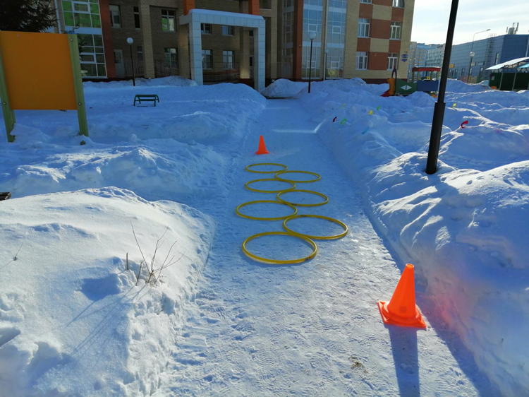
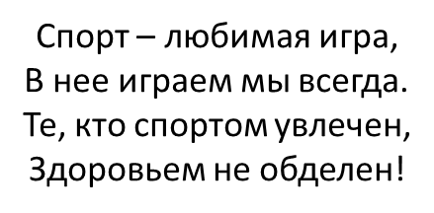

Slide 19
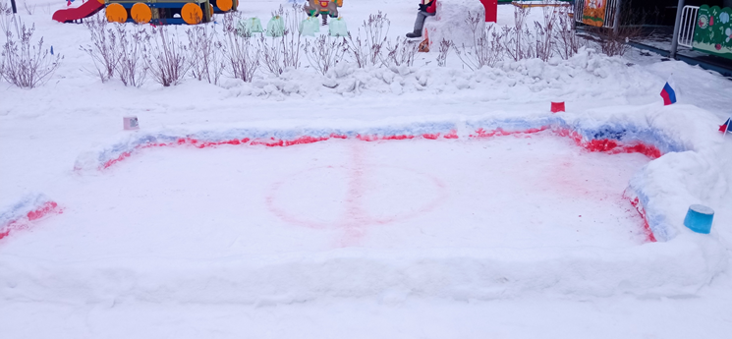
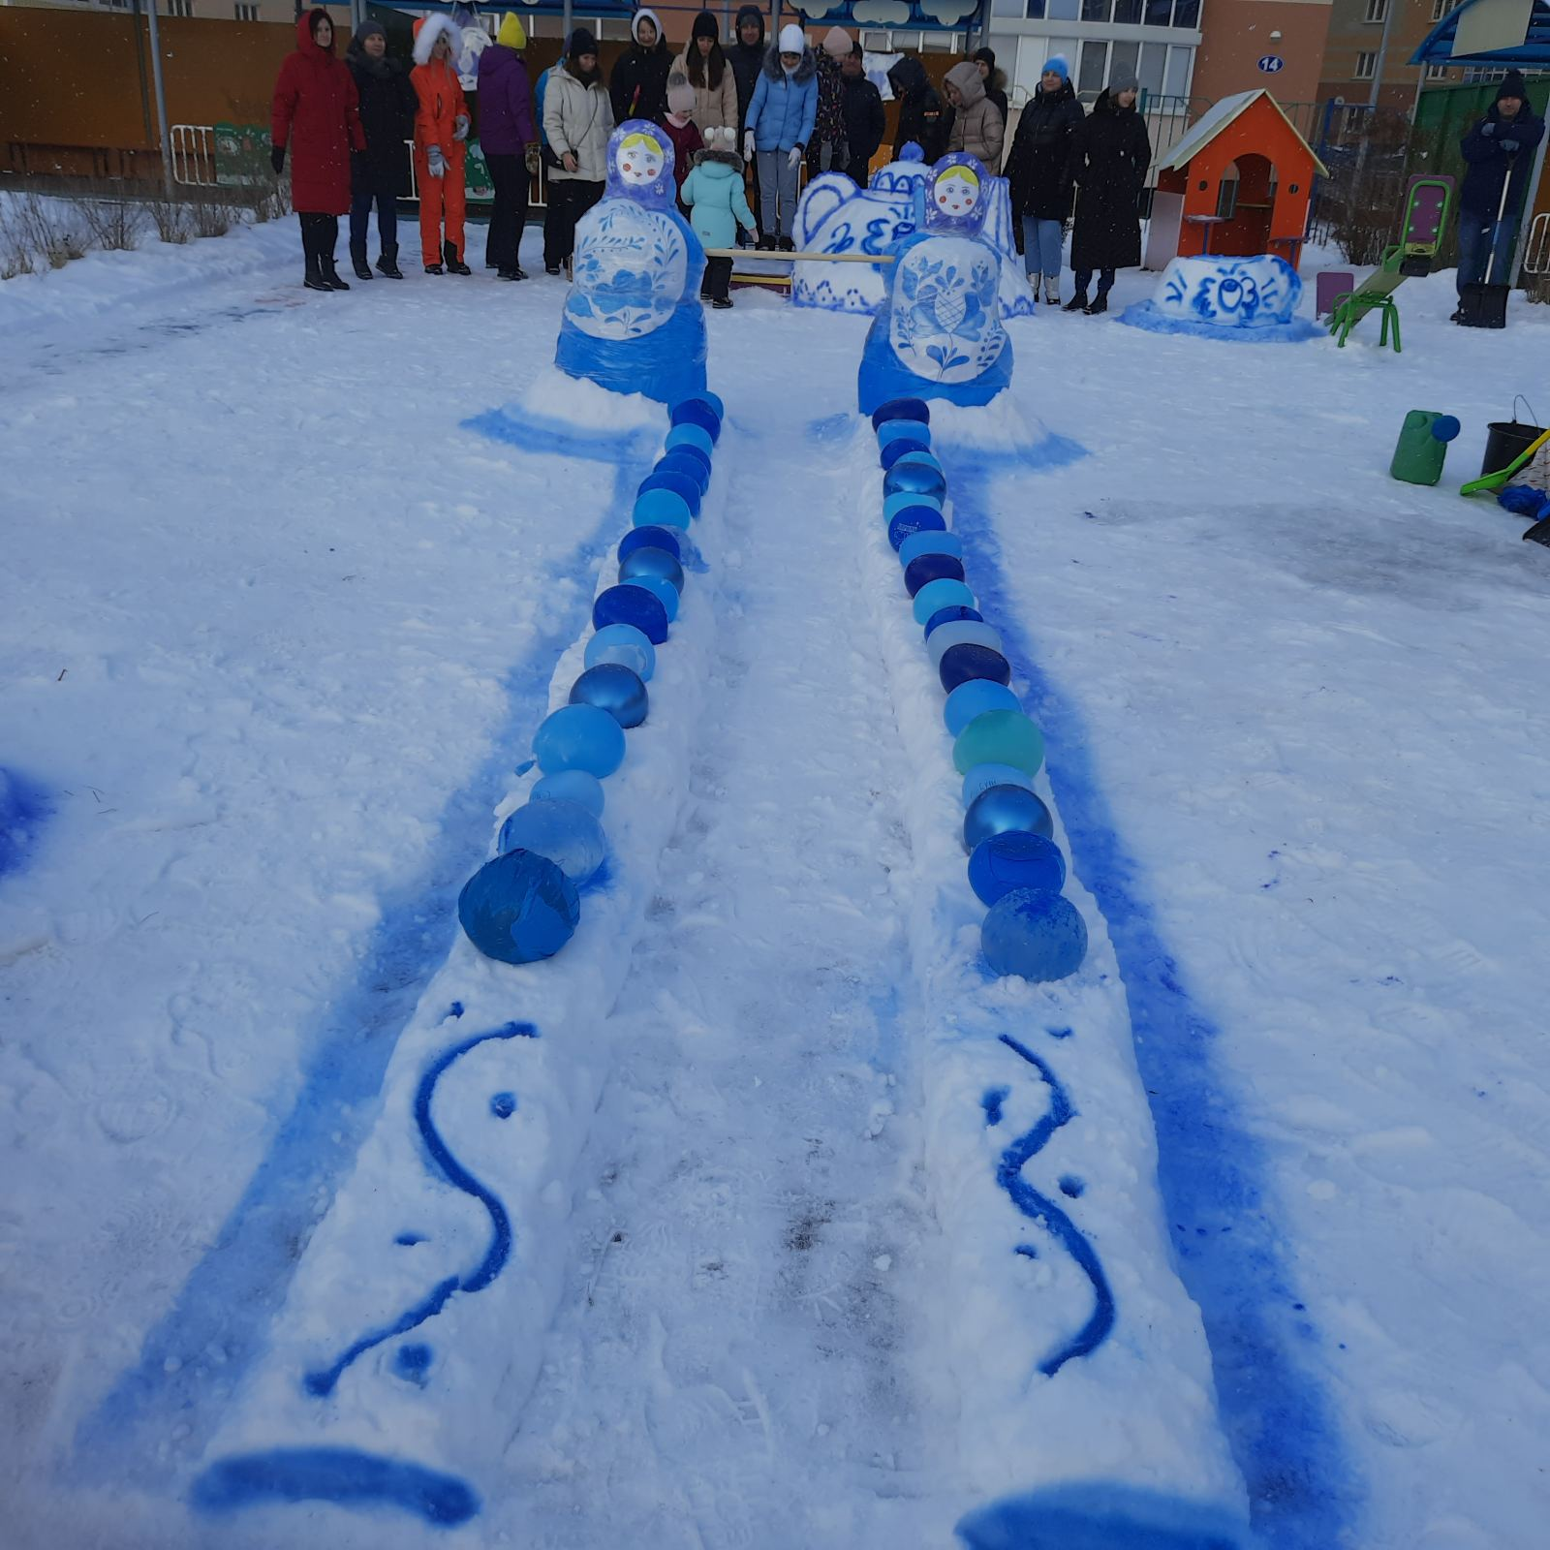
Для здоровья важен спорт, Чтоб болезням дать отпор. Нужно спортом заниматься, И здоровым оставаться!

Slide 20
Известно, что окружающие предметы оказывают большое влияние на формирование душевных качеств ребенка – развивают любознательность, воспитывают чувство прекрасного. Окружающие предметы, впервые пробуждающие душу ребенка, воспитывающие в нем чувство красоты, должны быть национальными. Это позволяет детям с самого раннего возраста понять, что они – часть великого народа.

